Slide 1
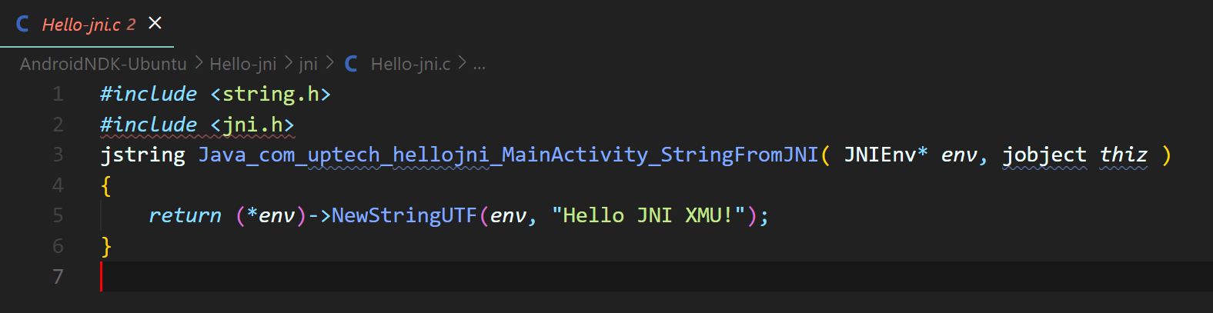
Android Hello JNI
运行效果：在实验箱的LCD显示器上显示了Hello JNI XMU！
JNI （Java Native Interface）：允许Android 应用程序开发者嵌入从C、 C++源代码文件编译来的本地机器代码到各自的应用软件包中，从而实现Java 和本地C/C++代码的相互调用（也就是实现了类似在Java中“内嵌”C语言），充分发挥本地硬件的特性和C/C++代码的高效性
先分析Ubuntu里的C文件，函数Java_com_uptech_hellojni_MainActivity_StringFromJNI将被 Java 层调用，返回一个 jstring 类型的结果，从函数命名上看这个函数使用看Java+包名+在Java中的方法名的形式
该函数接受两个参数：JNIEnv* env 和 jobject thiz，分别代表了 JNI 环境指针和当前对象的引用。
在函数体中，(*env)->NewStringUTF(env, "Hello JNI XMU!") 用于创建一个 jstring 对象，其内容为 "Hello JNI XMU!"。然后该 jstring 对象作为返回值被返回给 Java 层。
之后将其编译成.so文件，再把.so格式的文件和Java 应用一起打包生成apk，

Slide 2
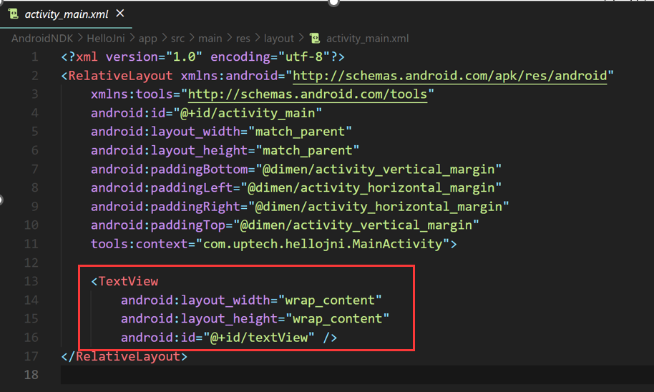
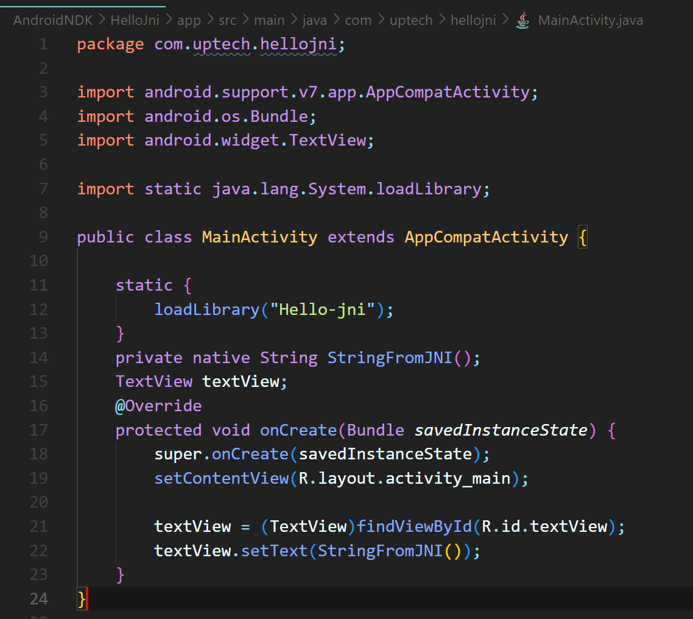
Android Hello JNI
首先，在静态代码块中，通过loadLibrary( )函数加载了名为“Hello-jni”的本地库，也就是将C语言文件编译出来的.so文件
接下来，声明了一个名为StringFromJNI( )的本地方法。这个方法将在本地库中实现，并返回一个字符串。
在onCreate( )方法中，设置了布局文件为activity_main.xml，并通过findViewById()方法获取到一个名为textView的TextView控件。
最后，将StringFromJNI( )方法的返回值设置为textView的文本内容，这样就会显示本地库中的字符串内容。
在安卓应用程序中，main函数是由Android操作系统的框架代码调用的，并不在应用程序中。Android应用程序的入口点是Activity类的onCreate()方法。当应用程序启动时，Android框架会自动创建一个活动（Activity）对象，并调用其onCreate( )方法。

Slide 3
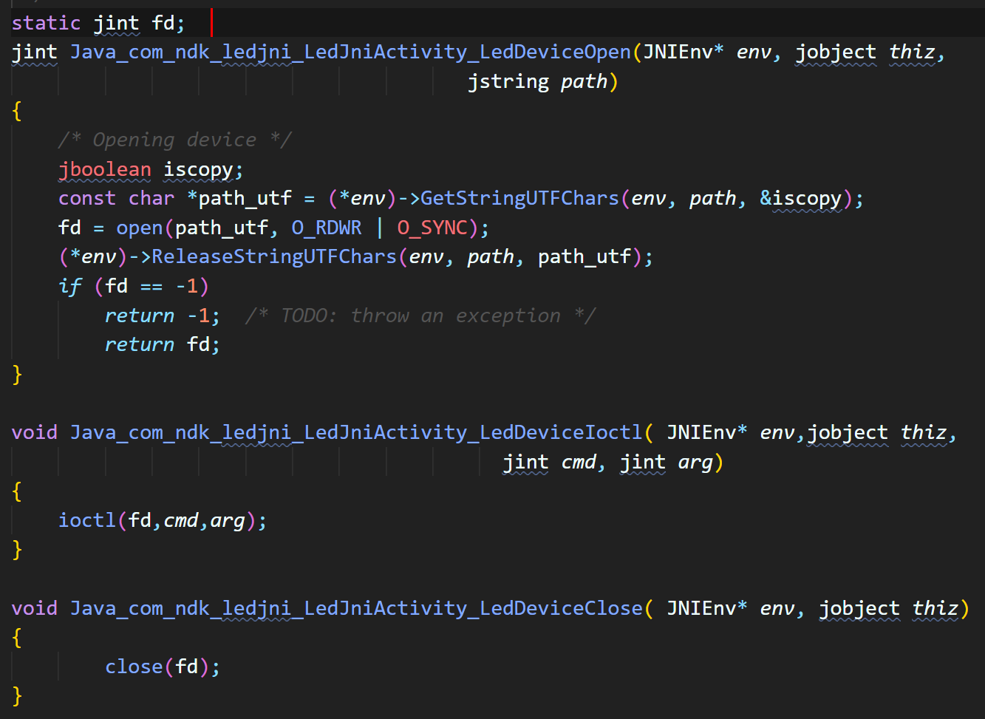
Android LED
LedDeviceOpen函数：这个函数对应Java中的LedDeviceOpen方法，用于打开LED设备。
先通过JNI获取Java传递过来的设备路径，之后将其转换为utf编码格式，该函数返回一个指向 C 字符串的指针，并将一个布尔值赋给 iscopy 变量。这个布尔值表示该字符串的 UTF-8 编码是否是通过复制而来的，如果 iscopy 为 JNI_TRUE，则表示 JNI 运行时复制了字符串的 UTF-8 编码；如果 iscopy 为 JNI_FALSE，则表示 JNI 运行时没有复制字符串的 UTF-8 编码，而是直接使用了原始的 Java 字符串。
之后调用open函数打开该设备，返回设备文件描述符。 如果设备打开失败，返回-1。
LedDeviceIoctl函数：这个函数对应Java中的LedDeviceIoctl方法，用于控制LED设备，通过JNI获取Java传递过来的命令和参数，然后调用ioctl函数对设备进行控制。
LedDeviceClose函数：这个函数对应Java中的LedDeviceClose方法，用于关闭LED设备，即调用close函数关闭之前打开的LED设备。
运行效果：实验箱上显示如图界面。点击灯泡，该灯泡即熄灭，同时，实验箱上的4个LED指示灯对应的也熄灭；再点击灯泡，该灯泡即亮，同时，实验箱上的4个LED指示灯对应的那个也亮

Slide 4
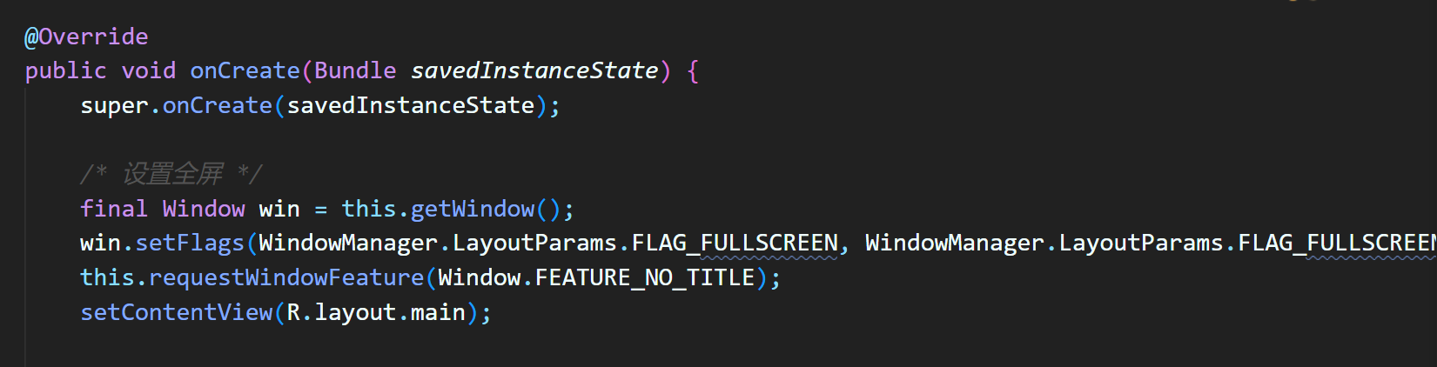
Android LED
在onCreate方法中，首先设置了全屏显示，并且隐藏了标题栏。然后通过findViewById方法获取到四个ImageView对象，分别对应四个LED灯的显示状态的图片。

Slide 5
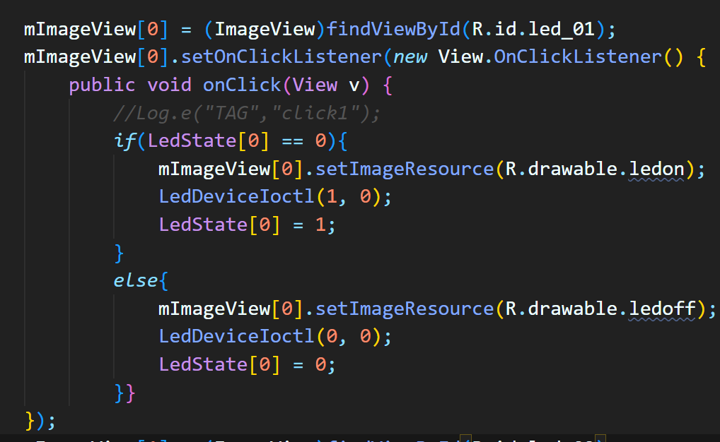
Android LED
接着为每个ImageView对象设置点击事件监听器，当点击某个LED灯时，根据当前LED灯的状态进行相应的操作（即更换显示的图片），再通过调用LedDeviceIoctl方法（也就是通过.so文件内嵌的C程序）来控制LED灯的开关，并通过修改LedState数组的值来记录当前LED灯的状态。

Slide 6
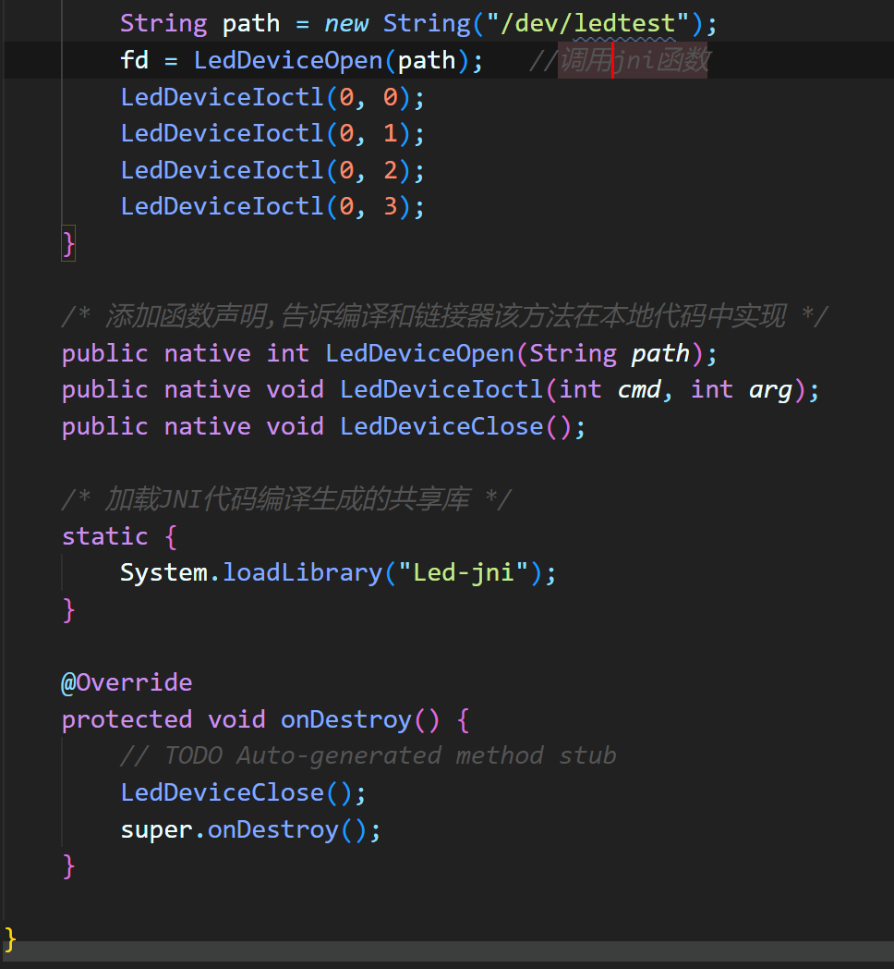
Android LED
该部分代码指定了LED灯的文件路径，之后调用C程序去打开LED灯对应的文件，将灯先初始化为灭状态，后续将通过Java程序的监听器来控制灯的亮灭情况
最后在onDestory函数中调用C程序关闭LED灯文件，该部分代码会在应用程序退出时由安卓操作系统框架调用

Slide 7
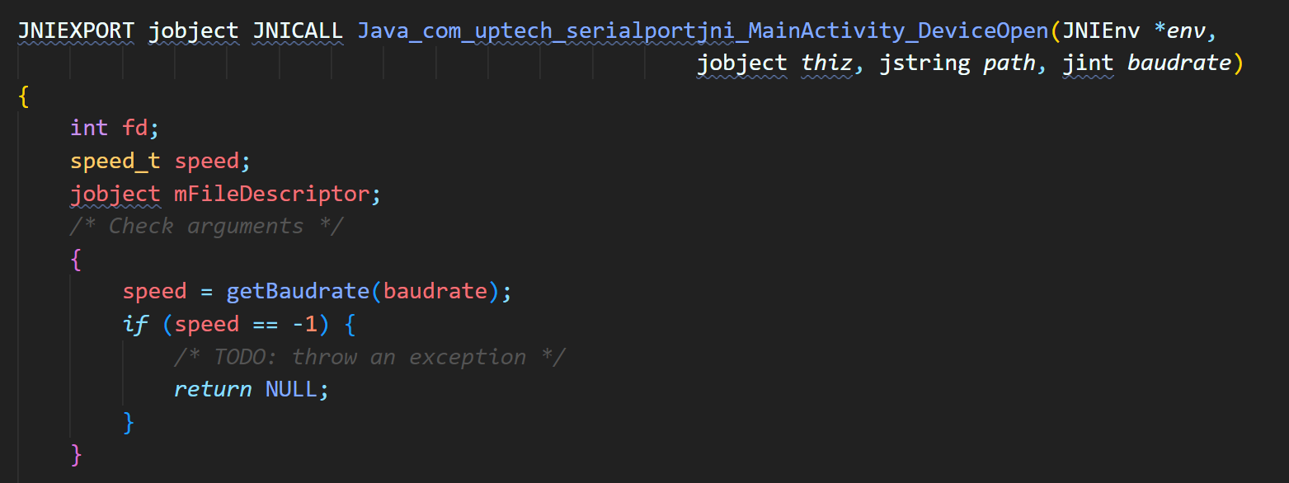
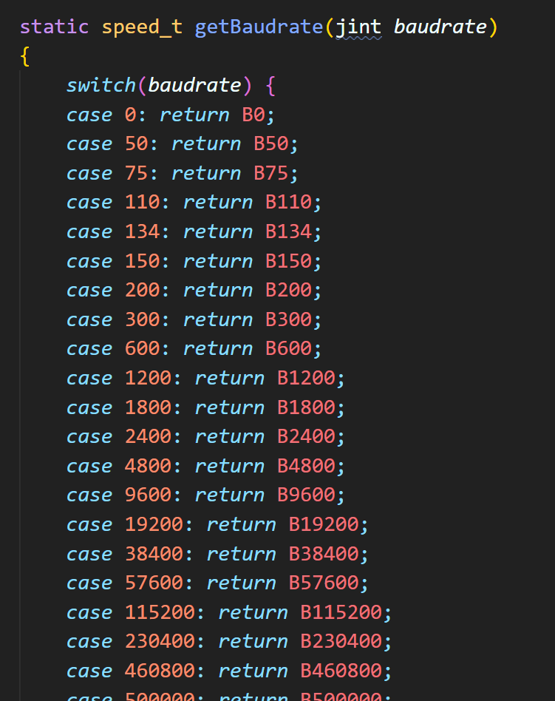
Andriod Serial port
运行效果：可以通过电脑端的串口助手和实验箱的串口应用程序实现双方互相通信
Java_com_uptech_serialportjni_MainActivity_DeviceOpen负责打开串口设备，一开始会先对波特率进行转换，将其转换为speed_t类型来实现在后续步骤中初始化串口

Slide 8
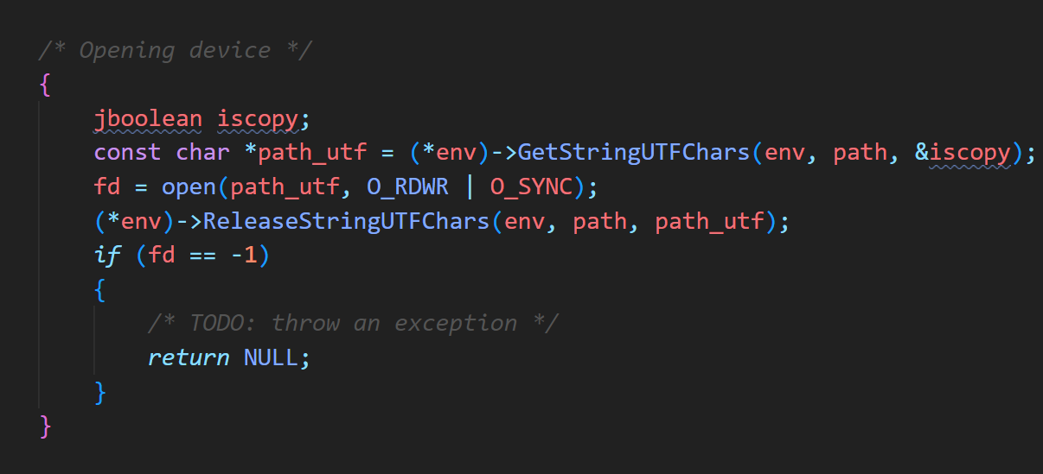
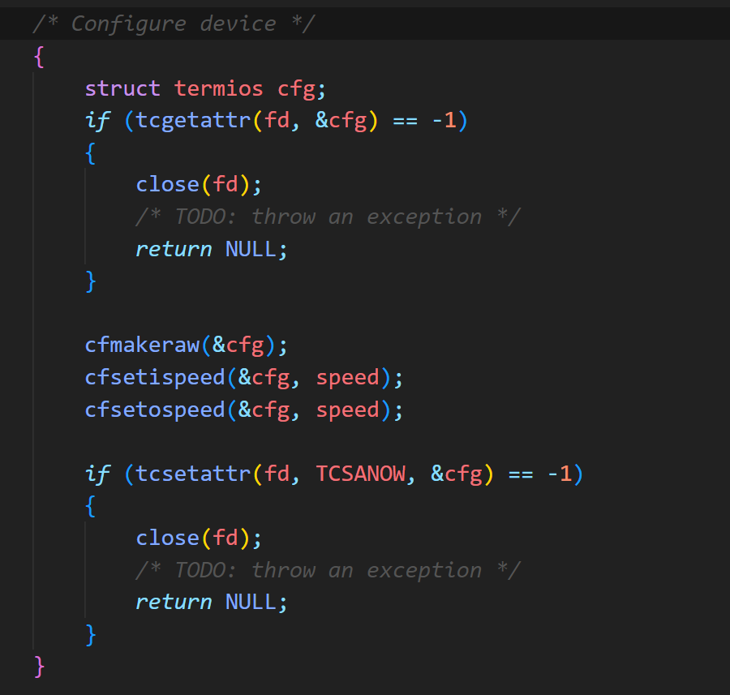
Andriod Serial port
之后同理于之前的实验，将对应文件路径转换为C语言的char*类型，再使用open命令打开对应的串口文件
打开串口文件后会对其进行配置，首先，通过 tcgetattr 函数获取当前串口设备的配置信息，并将其保存在 cfg 结构体中。如果获取失败（返回值为-1），则关闭串口设备并返回 NULL。
然后，调用 cfmakeraw 函数将 cfg 结构体中的所有标志位清零，将串口设置为原始模式，即禁用输入/输出处理、禁用软件流控制等。
接下来，使用 cfsetispeed 和 cfsetospeed 函数将波特率设置为传入的 speed 参数值，即设置输入和输出的波特率。
最后，使用 tcsetattr 函数将修改过的配置信息应用到串口设备上。如果设置失败，则关闭串口设备并返回 NULL。

Slide 9
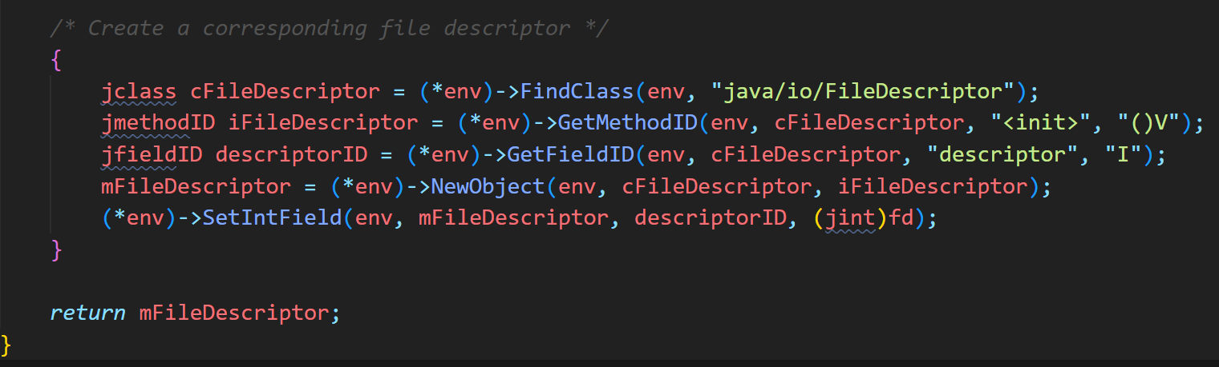
Andriod Serial port
之后创建一个 Java 的 FileDescriptor 对象，并将对应的文件描述符赋值给该对象。
先通过 (*env)->FindClass 函数在 JNI 环境中找到 java/io/FileDescriptor 类，再使用 (*env)->GetMethodID 函数找到 FileDescriptor 类的构造方法 <init>，该方法没有参数，使用 (*env)->GetFieldID 函数找到 FileDescriptor 类的 descriptor 字段，该字段是一个整型，然后使用 (*env)->NewObject 函数创建一个 FileDescriptor 对象，调用该对象的构造方法，返回一个新的 FileDescriptor 对象。
最后，使用 (*env)->SetIntField 函数将文件描述符 fd 赋值给 mFileDescriptor 对象的 descriptor 字段，最终返回创建的 mFileDescriptor 对象给 Java 程序。

Slide 10
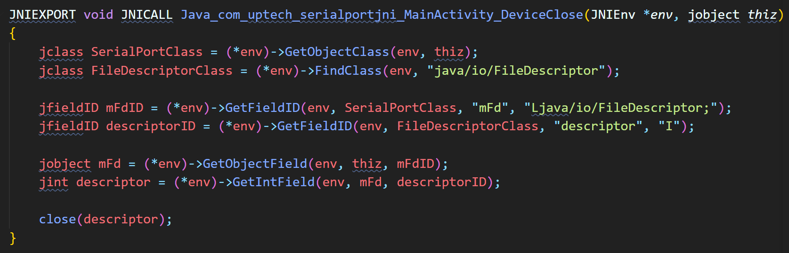
Andriod Serial port
此外C语言程序中定义了一个函数用于关闭串口设备，该部分要先实现从Java程序中获得对应的文件描述符。
先通过 (*env)->GetObjectClass 函数获取 thiz 对象所属的类，并保存在 SerialPortClass 中，再通过 (*env)->FindClass 函数找到 java/io/FileDescriptor 类，并保存在 FileDescriptorClass 中，使用 (*env)->GetFieldID 函数分别获取 SerialPortClass 中名为 mFd 的字段和 FileDescriptorClass 中名为 descriptor 的字段的 ID，然后通过 (*env)->GetObjectField 函数从 thiz 对象中获取 mFd 字段的值，并保存在 mFd 对象中，通过 (*env)->GetIntField 函数从 mFd 对象中获取 descriptor 字段的值，并保存在 descriptor 中。
最后，调用系统函数 close 关闭串口设备，传入的参数是文件描述符 descriptor。
This->mFdID->mFd
java/io/FileDescriptor-> FileDescriptor-> descriptor ID

Slide 11
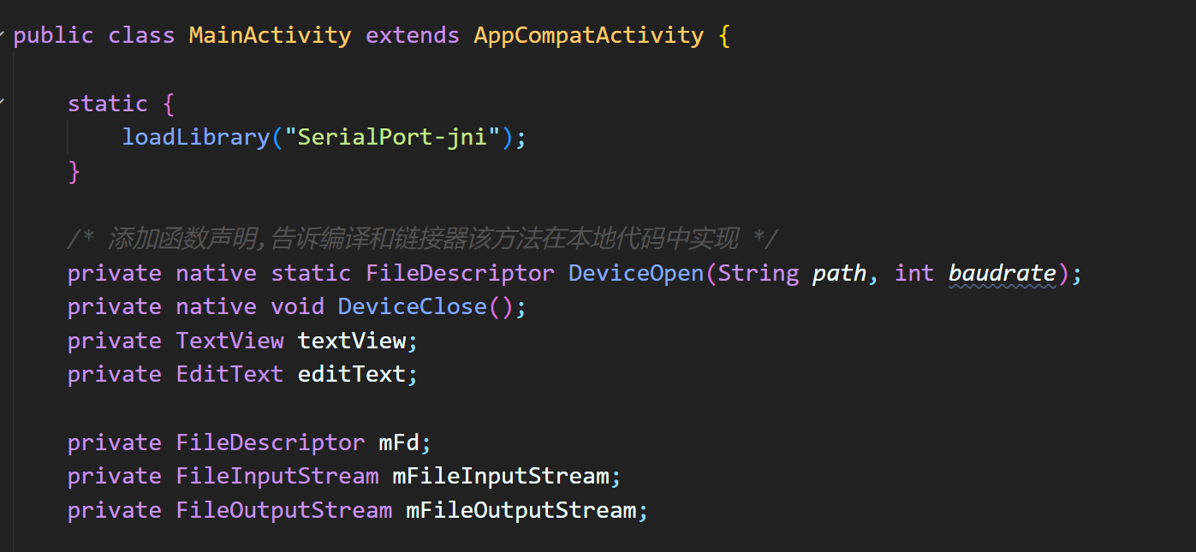
Andriod Serial port
Java程序先定了对应的.so文件库，使得jvm可以载入对应的文件，之后添加函数声明，添加函数声明,告诉编译和链接器该方法在本地代码中实现

Slide 12
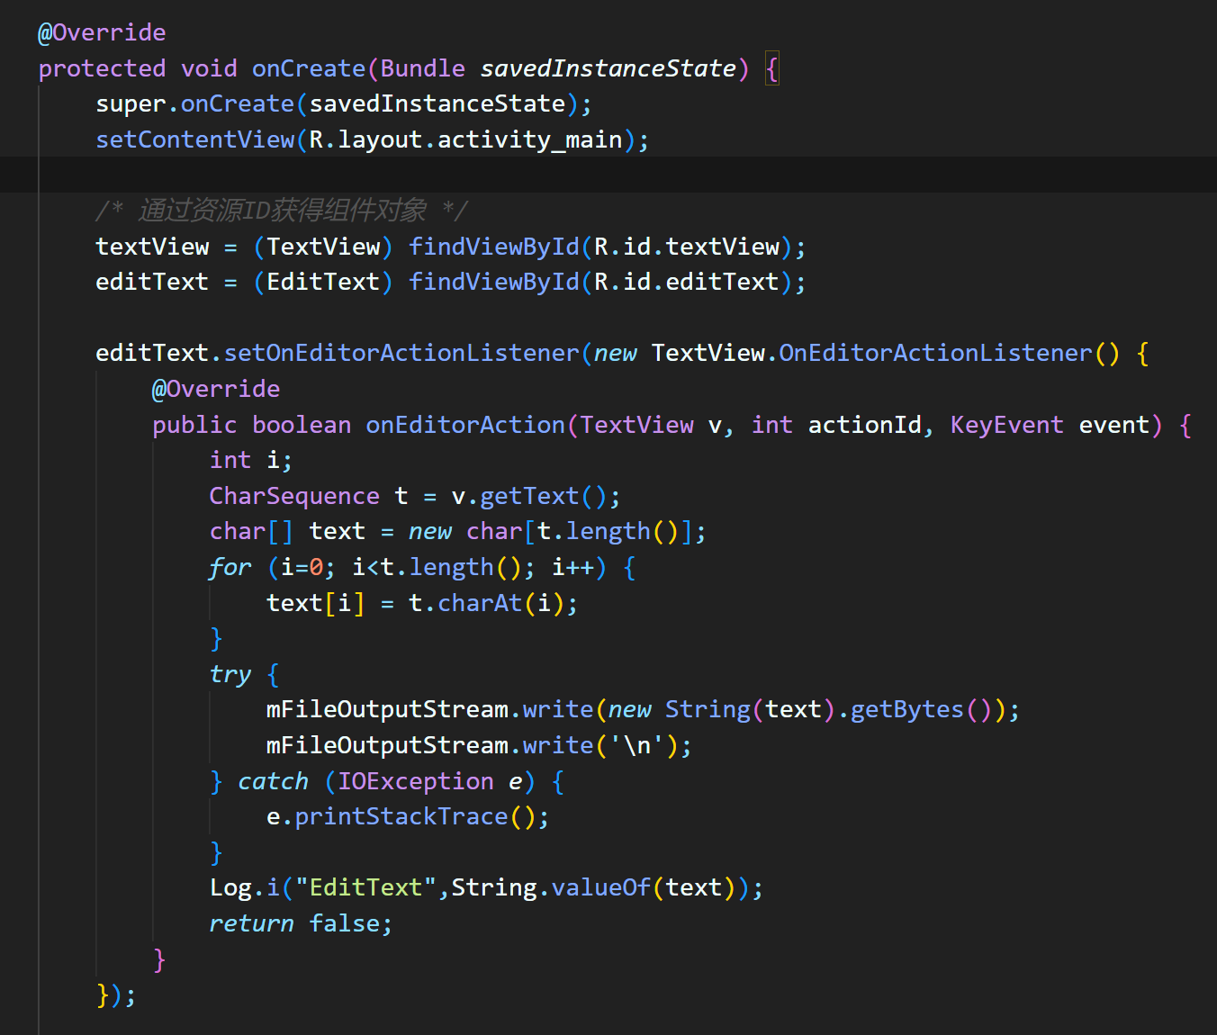
Andriod Serial port
onCreate函数通过资源ID获得：textView 和 editText两个组件对象。
之后通过调用 setOnEditorActionListener 方法，为 editText 设置一个编辑动作监听器。当用户在 editText 中执行了编辑动作时，会触发该监听器。
在 onEditorAction 方法中，首先获取用户在 editText 中输入的文本内容。通过 v.getText() 获得 editText 的文本内容，然后将其转换为字符序列 t，接下来，将字符序列 t 转换为字符数组 text，以便后续发送到串口。
在 try-catch 块中，通过 mFileOutputStream 将字符数组 text 转换为字节数组并写入串口。为了确保数据被正确接收，在字节数组末尾添加了一个换行符 \n，如果写入过程中出现异常，会在 catch 块中打印异常信息。
最后，使用 Log.i 打印出用户输入的字符数组内容，也就是在主线程中实现实验箱向外输出数据，即实现向串口写入数据

Slide 13
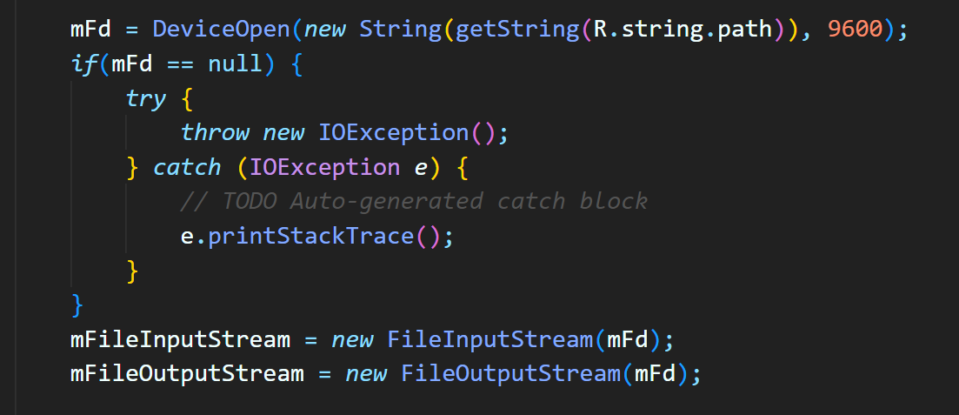
Andriod Serial port
设置好监听器之后就可以开始打开串口，通过调用在C程序中写好的函数打开串口，设置波特率为9600，mFd是通过C程序打开串口文件得到的文件描述符，之后Java程序通过这个文件描述符创建输入流和输出流

Slide 14
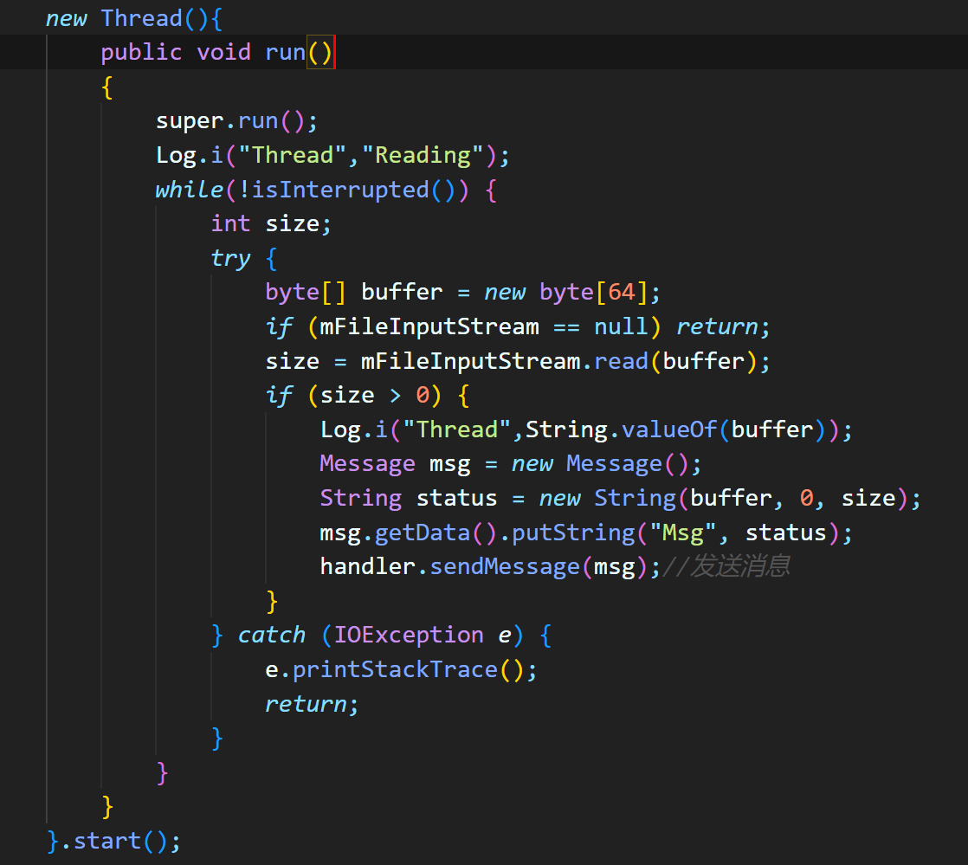
Andriod Serial port
之后创建一个线程用于对串口数据的读取操作，使用一个while循环持续读取串口中的内容调用 mFileInputStream.read(buffer) 方法读取串口数据，并将读取的字节数保存在 size 变量中。
如果读取到的数据长度大于 0，则说明成功读取到数据。使用 Log.i 打印读取到的字节数组，再创建一个 Message 对象用于线程间通信将读取到的数据转换为字符串，然后将其放入 Message 中的数据区域。
调用 handler.sendMessage(msg) 将消息发送给主线程的 handler 处理。

Slide 15
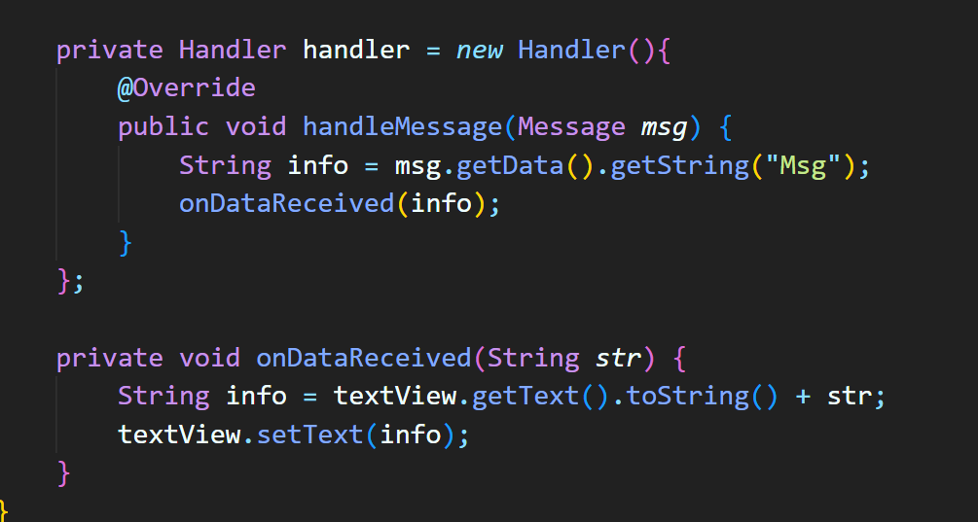
Andriod Serial port
在 handleMessage 方法中，首先通过 msg.getData().getString("Msg") 获取消息中的字符串数据，并将其保存在 info 变量中。
然后调用 onDataReceived(info) 方法，将获取到的字符串数据传递给 onDataReceived 方法进行处理。
onDataReceived 方法负责更新UI界面，它首先将当前 textView 中的文本内容和接收到的新数据拼接在一起，然后将拼接后的结果设置为 textView 的新文本内容，从而实现在UI界面上显示串口接收到的数据。

